Slide 1




《组合数学》
第二讲
排列组合生成算法

Slide 2
第二讲: 排列组合的生成算法
组合数学的主要问题:
(1) 存在: 满足一定条件配置的存在性.
(2) 计数：计算出满足条件配置的数目.
(3) 算法：构造所有配置的算法.
(4) 优化：优化算法.

Slide 3
一. 排列生成算法
排列生成有几种典型算法, 这些算法
都很有成效. 它们在实际中具有广泛
应用价值.
序数法
字典序法
邻位互换法(Johnson-Trotter)
轮转法

Slide 4
1. 序数法
序数法基于一一对应概念.
先在排列和一种特殊的序列之间建立 一种一一对应关系, 然后再给出由序列产生排列的方法
因为序列的产生非常方便, 这样我们就可以得到一种利用序列来生成排列的方法.
如何建立这种一一对应?

Slide 5
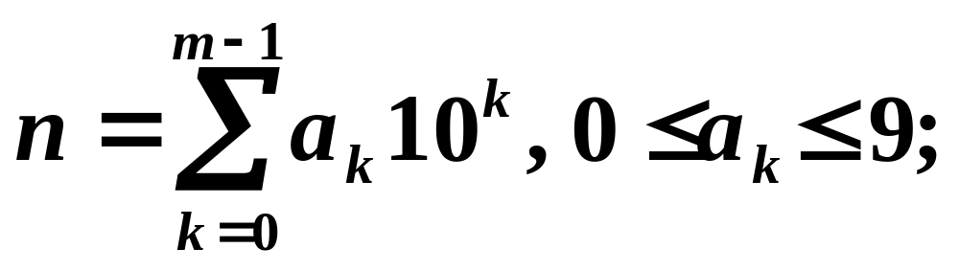
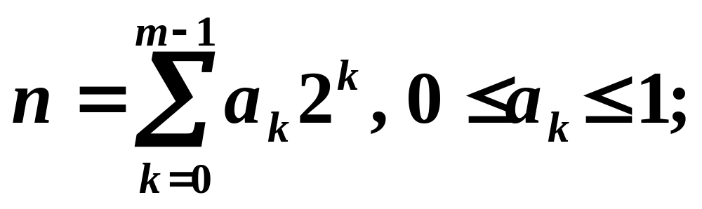
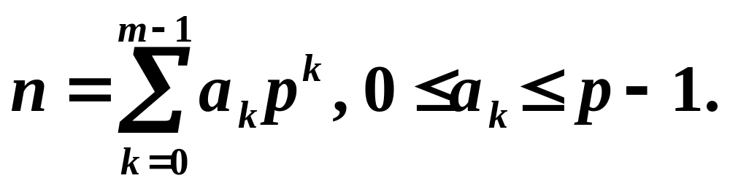
思路类似数的10进制、2进制和p进制表示.

Slide 6
这相当于自然数与某种序列之间建立了一一对应关系.
可以利用置换来表示整数:
n!=n(n-1)! =(n-1+1)(n-1)!
= (n-1) (n-1)!+(n-1)!
(n-1)!= (n-2) (n-2)!+(n-2)!
n!= (n-1) (n-1)!+ (n-2) (n-2)!
+ (n-3) (n-3)!+ …+2•2!+1•1!+1

Slide 7
n!-1=(n-1) (n-1)! +(n-2) (n-2)!
+(n-3) (n-3)!+ …+2• 2!+1•1!
可以证明, 从0到n!-1之间的任何整数m
都可唯一地表示为:
m=a_{n-1} (n-1)!+a_{n-2} (n-2)!+…+a₂• 2!+a₁• 1!
其中0≤a_{i}≤i, i=1,2, …,n-1.
m与序列(a_{n-1},a_{n-2} ,…a₂,a₁)一一对应
书中有确定这些系数的方法.
例如：10＝1⋅3! ＋ 2⋅2! ＋ 0⋅1!

Slide 8
因为满足条件
0≤a_{i}≤i, 1≤i≤n-1 （2.1）
的序列
(a_{n-1}, a_{n-2}, …, a₂, a₁)
共有n!个, 这恰好与0到n!-1的n!个整数一
一对应.
需要建立满足条件(2.1)的n!个序列
(a_{n-1}, a_{n-2}, …, a₂, a₁)和n元集合S的
全部排列之间的一一对应关系.

Slide 9
还需要给出一种办法, 由每个满足条件(2.1)的序列(a_{n-1},a_{n-2}, …,a₂,a₁)可生成唯一的一个排列.
这样我们就可以产生出所有的排列.
怎么样由一个满足条件(2.1)的序列产生一个n阶排列?
如何把1,2,…,n的一个排列与一个满足条件(2.1)的序列建立起直接的关系?

Slide 10
行列式定义中有逆序数的概念, 就是一个排列中违反自然顺序的数对: 比如12354的逆序数为1, 而43215的逆序数为6.
设p₁p₂…p_{n}是任意一个n元排列, 则i+1后面比i+1小的数字的个数a_{i}总不超过i, 即a_{i}≤i, i=1,2,…,n-1.
这样自然由一个排列得到一个序列
(a_{n-1},a_{n-2},…,a₂,a₁), 而且满足条件(2.1).

Slide 11
我们可以如下建立序列与排列的对应:
设序列 (a_{n-1},a_{n-2}, …,a₂,a₁)满足条件(2.1). 则它所对应的排列为(p)=p₁p₂…p_{n}, 其中a_{i}可以看作是排列(p)中数i+1所在位置后面比i+1小的数的个数.
要说明这种对应的合理性, 必须清楚. 如何由序列产生出它所对应的排列.
我们通过一个具体的例题说明思想方法.

Slide 12
例2.1 (1) 4213 →(301)
4后面比4小的数的个数a₃=3; 3后面比3小的数的个数a₂=0; 2后面比2小的数的个数a₁=1.
(2) (301) → 4213
由a₃=3知1,2,3都在4的后面; 由a₂=0知1,2都在3前面; 由a₁=1知1在2后面.
(3) (4213)↔(a₃a₂a₁)=(301).

Slide 13
利用序列得到相应排列是关键, 可以设想为给n个格子中填写1,2,…,n. 如上面的例题:
4 | 2 | 1 | 3
例2.2 设集合S={1,2,3,4}, 用序数法生成S的全部排列.
解 用序数法, 由各个序列对应生成的排列, 如表2.1所示.

Slide 14
N | a₃a₂a₁ | p₁p₂p₃p₄ | N | a₃a₂a₁ | p₁p₂p₃p₄
0 1 2 3 4 5 6 7 8 9 10 11 | 000 001 010 011 020 021 100 101 110 111 120 121 | 1234 2134 1324 2314 3124 3214 1243 2143 1342 2341 3142 3241 | 12 13 14 15 16 17 18 19 20 21 22 23 | 200 201 210 211 220 221 300 301 310 311 320 321 | 1423 2413 1432 2431 3412 3421 4123 4213 4132 4231 4312 4321

Slide 15
比如其中的序列(221)所对应的排列:
先由a₃=2决定4的位置
3
4
2
1
再由a₂=2决定3的位置
再由a₁=1决定2的位置
满足条件(2.1)的n!个序列很容易产生的, 利用这些序列就可以得到全体n阶排列.
这种利用序列产生排列的方法就是所谓的序数法.

Slide 16
2. 字典序法
对给定的字符集中的字符规定了一个先后关系，在此基础上规定两个全排列的先后是从左到右逐个比较对应的字符的先后。
[例]字符集{1,2,3},较小的数字较先,这样按字典序生成的全排列是:
123,132,213,231,312,321。

Slide 17
2. 字典序法
字典序法就是按照字典排序的思想逐一产生所有排列.
设想要得到由1,2,3,4以各种可能次序产生出4!个“单词”. 肯定先排1234, 再排1243, 下来是1324, 1342, …., 4321.
分析这种过程, 看如何由一个排列得到下一个排列, 并给出严格的数学描述.

Slide 18
例2.3 设有排列(p) =2763541, 按照字典式排序, 它的下一个排列是谁?
(q) =2764135.
(1) 2763541 [找最后一个正序35]
(2) 2763541 [找3后面比3大的最后一个数]
(3) 2764531 [交换3,4的位置]
(4) 2764135 [把4后面的531反序排列为
135即得到最后的排列(q)]

Slide 19
求(p)=p₁…p_{i-1}p_{i}…p_{n}的下一个排列(q):
(1) 求 i=max{j⎟ p_{j-1}<p_{j} }(找最后一个正序)
(2) 求 j=max{k⎟ p_{i-1}<p_{k}}(找最后大于p_{i-1}者)
(3) 互换p_{i-1}与p_{j}得
p₁…p_{i-2} p_{j} p_{i}p_{i+1}…p_{j-1} p_{i-1} p_{j+1}…p_{n}
(4) 反排p_{j}后面的数得到(q):
p₁…p_{i-2} p_{j} p_{n}…p_{j+1}p_{i-1}p_{j-1} ….p_{i+1} p_{i}

Slide 20
例2.4 设S={1,2,3,4}, 用字典序法求出S的全部排列.
解 1234, 1243, 1324, 1342, 1423, 1432,
2134, 2143, 2314, 2341, 2413, 2431,
3124, 3142, 3214, 3241, 3412, 3421,
4123, 4132, 4213, 4231, 4312, 4321.
思考题: 是否可定义一种序列, 并定义序列之间的一种序关系, 使得可按照序列产生出字典式序排列所有n阶排列.

Slide 21
3. 邻位互换法
邻位互换生成算法的思想是很自然的一种想法, 其中蕴涵递归的思想.
是由Johnson-Trotter首先提出的.
通过把n插入到n-1阶排列的不同位置得到n阶排列:
n=1: 1
n=2: 12, 21.
n=3: 123, 132, 312; 321, 231, 213.

Slide 22
n=4: 1234, 1243, 1423, 4123
4132, 1432, 1342, 1324
3124, 3142, 3412, 4312
4321, 3421, 3241, 3214
2314, 2341, 2431, 4231
4213, 2413, 2143, 2134

Slide 23
用这种方法可以产生出任意n阶排列.
为了产生n阶排列, 我们必须知道所有n-1阶排列.
如果考虑算法, 必须存储所有n-1阶排列, 然后才能产生出所有n阶排列. 这是一个很大的缺点.
分析过程, 找到规律, 直接找到通过邻位交换来产生的下一个排列方式.

Slide 24
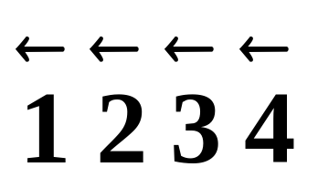
从初始排列1234开始, 在每个数上方加一个箭头“←”, 如
当一个数上方箭头所指的一侧, 相邻的数比这个数小的时候, 称这个数处于活动状态. 在
中数2,3,4都处于活动状态.

Slide 25
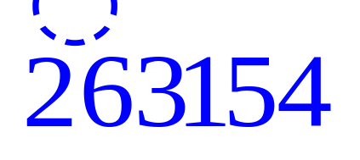
中6、3、5都是处于活动状态.显然1永远不是活动的，n除了以下两种情形外，它都是处于活动状态的:(1) n是第一个数，且其方向指向左侧；
(2) n是最后一个数，且其方向指向右侧。
利用这个概念可以把上面的生成
排列的方法叙述的比较清楚.

Slide 26
设有排列(p) =p₁p₂…p_{n}.
Step 1. 若排列(p) =p₁p₂…p_{n}中没有处于活动状态的数, 则停止.
Step2. 若排列(p) =p₁p₂…p_{n}中有处于活动状态的数, 则设m是处于活动状态数中的最大者. 把m与它箭头方向所指的相邻数互换位置.
Step 3. 改变所有比m大的数上方的箭头; 然后转向Step 1.

Slide 27
1 2 3
1 2 3
1 2 3
1 2 3
1 3 2
1 3 2
1 3 2
1 3 2
3 1 2
3 1 2
3 1 2
3 1 2
4
3 2 1
3 2 1
3 2 1
3 2 1
2 3 1
2 3 1
2 3 1
2 3 1
2 1 3
2 1 3
2 1 3
2 1 3
4
4
4
4
4
4
4
4
4
4
4
4
4
4
4
4
4
4
4
4
4
4
4

Slide 28
4. 轮转法
轮转法是我国数学家于1996年提出的. 该算法的求解过程如下：
给定n个不同元素N₁,N₂,…,N_{n-1},N_{n}, 将N₁N₂…N_{n-1}N_{n}叫做基准排列.
先逐步生成以N₁打头的所有排列
(a) 先生成以N₁N₂…N_{n-2} 打头的所有排列
N₁N₂…N_{n-2} N_{n-1}N_{n}, N₁N₂…N_{n-2}N_{n} N_{n-1}

Slide 29
(b) 再生成以N₁N₂…N_{n-3}打头的排列.
在(a)中生成的两个排列均在其内, 并对它们中的每一排列, 使N₁N₂…N_{n-3}不动, 对其后继元素从左向右按顺时针方向轮转两次, 每轮转一次便生成一个新排列, 由此共生成四个新排列, 连同(a)中的两个排列共六个排列:

Slide 30
N₁N₂…N_{n-3} N_{n-2}N_{n-1}N_{n}
N₁N₂…N_{n-3} N_{n-1}N_{n}N_{n-2}
N₁N₂…N_{n-3} N_{n}N_{n-2}N_{n-1}
N₁N₂… N_{n-3} N_{n-2}N_{n} N_{n-1}
N₁N₂… N_{n-3} N_{n} N_{n-1}N_{n-2}
N₁N₂… N_{n-3} N_{n-1}N_{n-2} N_{n}

Slide 31
(c) 生成以N₁N₂… N_{n-4}打头的所有排列：
在(b)中生成的排列均在其内, 并对其中每一排列, 保持N₁N₂… N_{n-4}不动, 使其后继元素从左向右按顺时针方向轮转n-(n-3)=3次, 每轮转一次便生成一个新排列, 共生成18个新排列,连同(b)中的6个排列共24个排列.[省略]

Slide 32
(d) 按照上述方法, 依次分别生成以
N₁N₂… N₅, N₁N₂… N₄, …, N₁N₂, N₁
打头的所有排列为止.
(2) 生成以N₂打头的所有排列
(a) 先将基准排列N₁N₂…N_{n-1}N_{n}从左向
右依顺时针方向轮转一次, 生成排列
N₂…N_{n-1}N_{n} N₁
(b)然后按(1)的方法和步骤生成以N₂打
头的所有排列.

Slide 33
(3) 生成以N₃打头的所有排列
(a)先将基准排列基准排列N₁N₂…N_{n-1}N_{n}从左向右依顺时针方向轮转两次, 生成以下排列N₃…N_{n-1}N_{n} N₁ N₂
(b)然后按(1)的方法和步骤生成以N₃打头的所有排列.
(4) 依次类推, 按同样方法依次生成以N₄,N₅,…,N_{n-1},N_{n}打头的所有排列.
到此整个算法结束.

Slide 34
二. 组合生成算法
组合的生成要比排列容易. 我们将给出组合生成的标准算法.
先观察从1,2,…,6中任意取3个数的组合.
01 | 123 | 02 | 124 | 03 | 125 | 04 | 126 | 05 | 134
06 | 135 | 07 | 136 | 08 | 145 | 09 | 146 | 10 | 156
11 | 234 | 12 | 235 | 13 | 236 | 14 | 245 | 15 | 246
16 | 256 | 17 | 345 | 18 | 346 | 19 | 356 | 20 | 456

Slide 35
上述的组合等于按照字典序排列好了.
每个组合c₁c₂c₃满足条件1≤c₁< c₂< c₃≤6.
c₃最大可以到6, c₂最大可以到5, c₁最大可以到4.
如果每个数都已经达到最大, 那就结束了. 如果没有, 就找最右面一个还没有达到最大值的数, 给这个数依次分别加1,2,…,r-j+1得到下一个组合. 重复这个过程就可以得到整个组合.

Slide 36
设要按字典序决定集合S={1,2,…,n}的全体r组合. 设S的一个r组合为a₁,a₂,…,a_{r}, 且1≤ a₁< a₂< … < a_{r} ≤n.
若a₁,a₂,…,a_{r}等于n-r+1, n-r+2, …, n, 则它已经是最后一个组合.
若a₁,a₂,…,a_{r}不等于n-r+1, n-r+2, …, n, 设i是使a_{j}<n-r+j的最大整数.
则按字典序紧跟a₁,a₂,…,a_{r}的r组合是
a₁, …, a_{i-1}, a_{i}+1, a_{i}+2, …, a_{i}+(r-i+1)

Slide 37
由这个原理, 从一个组合a₁, a₂, …, a_{r}到下一个组合的算法可以描述如下:
S1. 求使a_{j}<n-r+j的最大下标i. 即
i=max{j|a_{j}<n-r+j}
S2. a_{i}← a_{i}+1
S3. a_{j}← a_{j-1}+1, j=i+1, i+2, …, r.

Slide 38
例2.6 试生成S={1,2,3,4,5,6,7}的5组合.
解 可以利用上面的算法来生成:
12345, 12346, 12347, 12356, 12357, 12367, 12456, 12457, 12467, 12567, 13456, 13457, 13467, 13567, 14567, 23456, 23457, 23467, 23567, 24567, 34567
其组合数C=(7,5)=21.

Slide 39
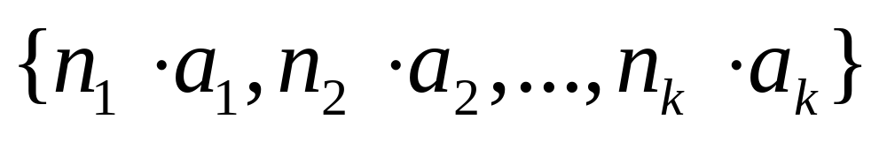
允许重复的排列--- 多重集的排列
多重集—元素可以多次出现的集合，即元素可以重复。我们把某个元素a_{i}出现的次数n_{i}(n_{i}=0,1,2,…)叫做该元素的重复数，通常把含有k种不同元素的多重集S记作

Slide 40
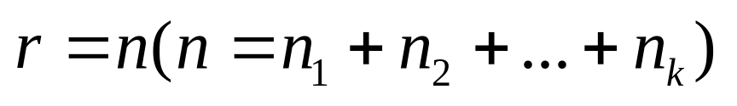
可重排列
定义 从一个多重集
中有序选取的r个元素叫做S的一个r-(可重)排列。当
时也叫做S的一个排列.

Slide 41
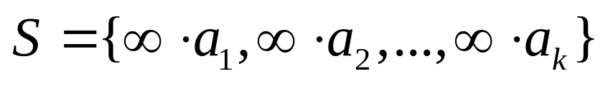
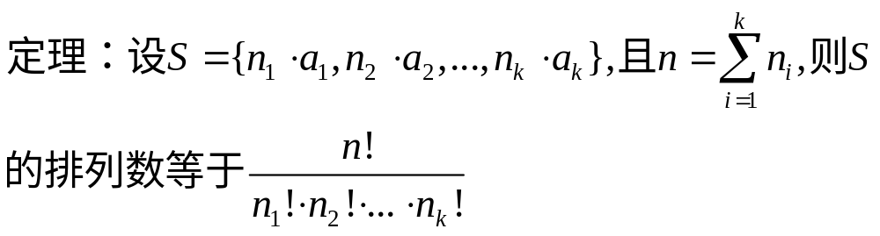
定理 设多重集
则的r-(可重)排列数是
k
r

Slide 42
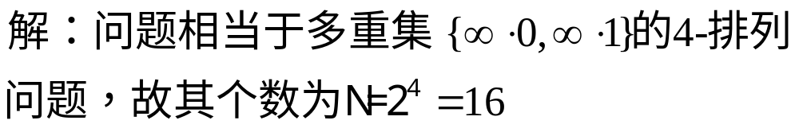
例 求4位数的二进制数的个数
例 用两面红旗，三面黄旗依次悬挂在一根旗杆上，问可以组成多少种不同的标志？
解：所求的标志数是多重集{2红旗，3黄旗}的排列
数，故N=5!/(2!*3!)=10

Slide 43
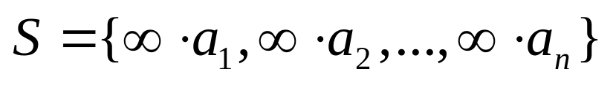
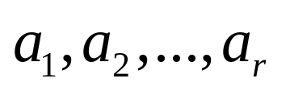
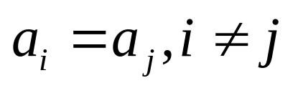
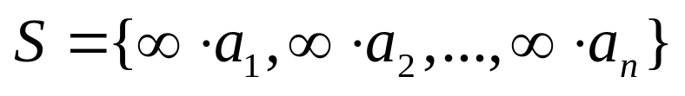
允许重复的组合----可重组合
允许重复(可重)的组合是指从
中取r个元素 , 允许重复，即允许 的数同时出现于一个组合中的组合,其全体记为C(n,r),其
个数记为C(n,r)
定理1.2 从 中取r个作可重的组合，其个数为C(n+r-1,r)

Slide 44
定理1.2证明
C(n,r)的计数问题相当于r相同的球放入n个互异的盒子，每个盒子中球数不加限制的方案的计数。而后一问题又可转换为r个相同的球与n-1个相同的盒壁的排列的问题。
易知所求计数为 = C(n+r-1,r)
r个相同的球
/\
——————— ————————
／ \
0…010…01…10…0
\ /
———— ————
\/
n-1个相同的盒壁
(n-1+r)!
————
r!(n-1)!

Slide 45
定理1.2证明
－
设a1a2…ar∈C(n,r) 1≤a1≤a2 ≤… ≤ ai ≤ … ≤ar≤n,
与下面的数列对应相加
0<1<2<…<i-1<…<r-1
即bi=ai+i-1, i=1,2,…,r.
则b1b2…br满足1≤b1＜b2＜…＜br≤n+r-1 b1b2…br∈C(n+r-1,r)
f： a1a2…ar→b1b2…br
显然f是双射
所以 C(n,r)=C(n+r-1,r)
-1
－

Slide 46
1.8.2不相邻的组合
不相邻的组合是指从序列{1,2,…,n}中取r个，不允许重复且不存在i,i+1两个相邻的数同时出现于一个组合中的组合
定理1.4 从A={1,2,…,n}中取r个作不相邻的组合，其个数为C(n-r+1,r)

Slide 47
定理1.4的证明
任给a1a2…ar∈C’(n,r), a1 ＜ a2 ＜ … ＜ ar ≤n
且 a_{i+1}-a_{i}≥2, i=1,2,…,r-1
与下面的数列对应相减
0<1<2<…<i-1<…<r-1
得1≤b1 ＜ b2 ＜ … ＜ br ≤ n-r+1，其中
bi = ai-i+1, i= 1,2,…,r b_{i+1}-b_{i}≥1.
b1b2…br∈C(n-r+1,r)
令f：a1a2…ar→b1b2…br
C’(n,r) = C( n-r+1,r)

Slide 48
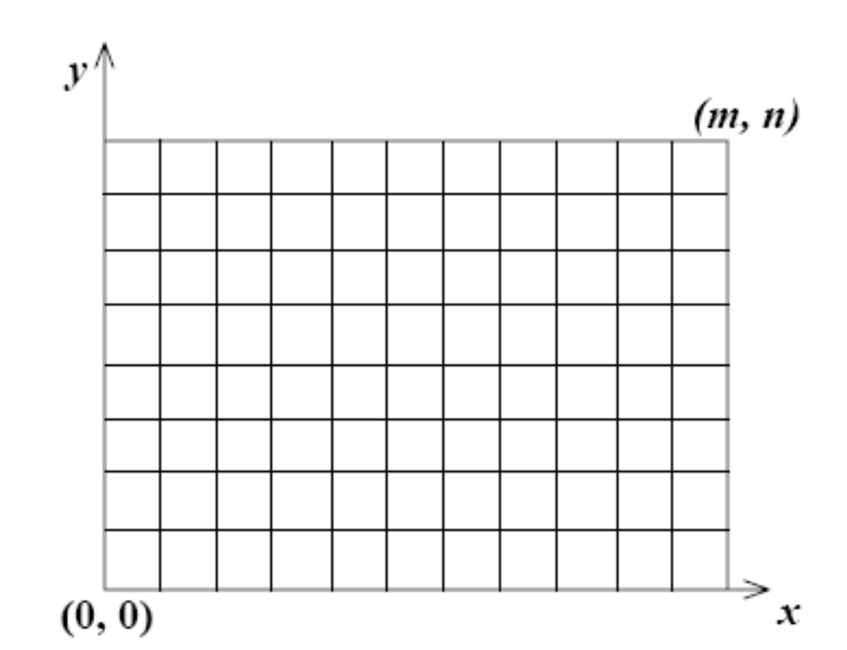
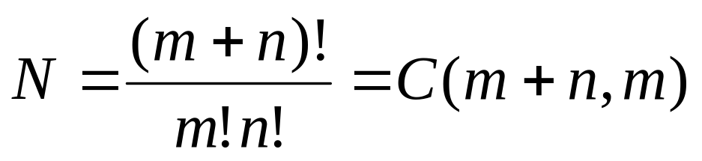
组合恒等式
如图，求从(0, 0)点到
(m, n)点、沿格子线走
的最短路径数N。
一条到达点(m, n)的路径对应
一个由m个x，n个y组成的排列
x x x y y x y x x y y x x y y x x x y

Slide 49
四. 若干组合等式
(1) C(n,r)=C(n,n-r)
(2) C(n,k)=C(n-1,k)+C(n-1,k-1)
证明1：从{1,2,…,n}中取k个组合的全体可以分为两组：
A₁组：含有元素n，|A₁|=C(n-1,k-1)
A₂组：不含元素n，|A₂|=C(n-1,k)

Slide 50
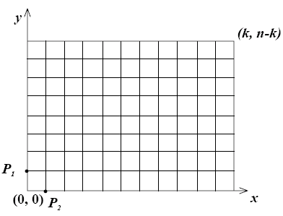
(2) C(n,k)=C(n-1,k)+C(n-1,k-1)
证明2：考虑如图棋盘
从(0,0)到(k,n-k)的最短
路条数为C(n,k)，其中
经过P₁点的有C(n-1,k),
经过P₂点的有C(n-1,k-1)。

Slide 51
四. 若干组合等式
(2) C(n,r)=C(n-1,r)+C(n-1,r-1)
(3) C(n+r+1,r)= C(n+r,r)+C(n+r-1,r-1)+
C(n+r-2,r-2)+…+ C(n+1,1)+C(n,0).
证明1：由（2）可得。

Slide 52
(3) C(n+r+1,r)= C(n+r,r)+C(n+r-1,r-1)+
C(n+r-2,r-2)+…+ C(n+1,1)+C(n,0).
证明2：从{1,2,…,n+r+1}中取r个组合的全体可以分为r+1组：
A₁：不含1，|A₁|=C(n+r,r)
A₂：含1但不含2，|A₂|=C(n+r-2,r-1)
A₃：含1,2，但不含3，|A₃|=C(n+r-3,r-2)
………
A_{r}：含1,2,…,r-1，但不含r，|A_{r}|=C(n+1,1)
A_{r+1}：由12…r组成的组合，|A_{r+1}|=C(n,0)

Slide 53
(4) C(n,k)C(k,r)=C(n,r)C(n-r,k-r), (k≥r).
证明：考虑如下问题，把N_{n}={1,2,…,n}分为甲、乙、丙三组，使得甲组恰有r个，乙组恰有k-r个，丙组恰有n-k个，其分法种数可以用两种方法计算。
方法1：从N_{n}中取k个，余下的n-k个放在丙组；再从取出的k个中拨出r个分在甲组，余下的k-r个分在乙组，分法种数有C(n,k)C(k,r)。
方法2：从N_{n}中取r个分在甲组，再从余下的n-r个中取出k-r个分在乙组，最后剩下的n-k个分在丙组，分法种数有C(n,r)C(n-r,k-r)。

Slide 54
(5) C(m,0)+C(m,1)+…+C(m,m)=2^{m}.
(x+y)^{m}=x^{m}+C(m,1)x^{m-1}y+C(m,2) x^{m-2}y²+…+y^{m}
(6) C(n,0)-C(n,1)+C(n,2)-…±C(n,n)=0.
(7) C(m+n,r)=C(m,0)C(n,r)+C(m,1)C(n,r-1)
+…+ C(m,r)C(n,0) , r≤min(m,n).
(8) C(m+n,m) =C(m,0)C(n,0)+ C(m,1)C(n,1)
+…+ C(m,m)C(n,m), m≤n.

Slide 55
扑克问题
每张扑克牌都有两种标志，一种是花色{♣ ♥ ♦ ♠}，另一种标志是数值
{2,3,4,5,6,7,8,9,10,J,Q,K,A}
共52张。
(1)从52张扑克牌中取出5张，使其中两张的值相同，另外3张的值也相同，有多少种方案？
(2)取出5张扑克牌，出现两对同值的方案数是多少？

Slide 56
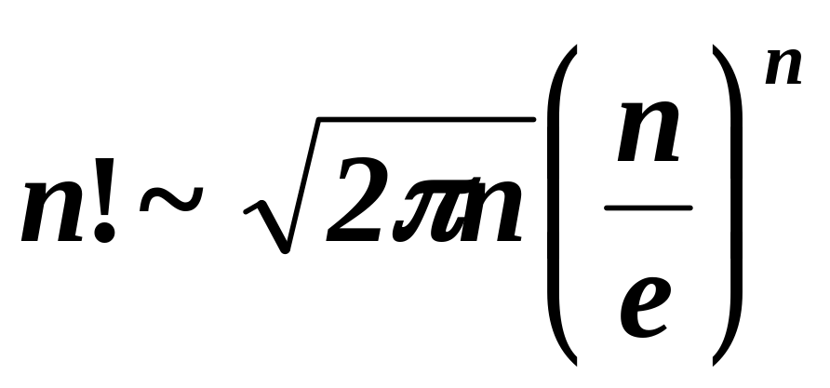
五. Stirling近似公式
在组合数学中经常遇到n!计算, 随着n的增大, 结果增长迅速. Stirling公式给出一个求n!的近似公式, 它对从事计算和理论分析都是有意义的.
Stirling公式:

Slide 57
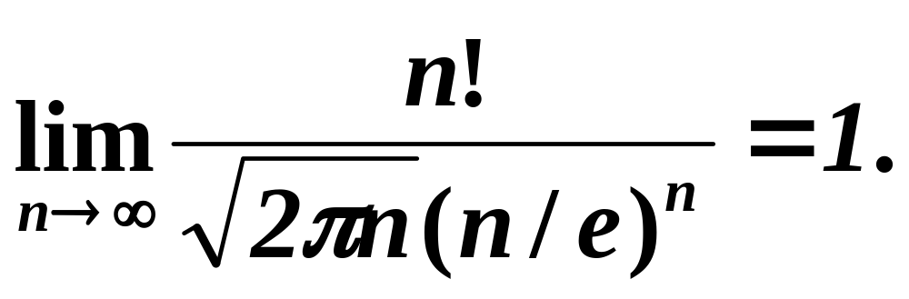
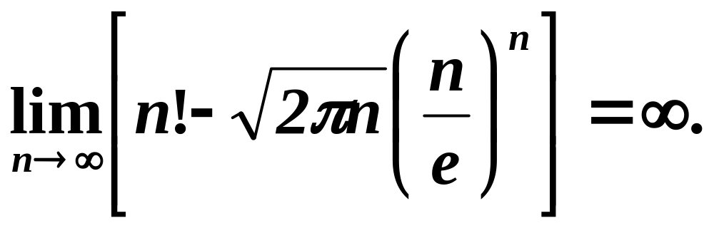
相对误差：
绝对误差：

Slide 58
六. 课后学习任务
    完成第一章的学习
    预习第二章§1-§3
    作业[2版]: 8, 12, 26, 28
    [3版：16，36，48，50]
    练习题: 19, 20（III: 41，42).

